Slide 1

电子科技大学
University of Electronic Science and Technology of China
我们毕业啦
其实是答辩的标题地方
多旋翼飞行器设计与应用
廖 勇
信息通达天下 软件兼容世界

Slide 2

信息与软件工程学院
School of information and software engineering
汇报内容
1
案例教学目标
2
案例教学内容
CONTENTS
3
使用说明
4
应用情况
5
总结

Slide 3
信息与软件工程学院
School of information and software engineering
汇报内容
1
案例教学目标

Slide 4
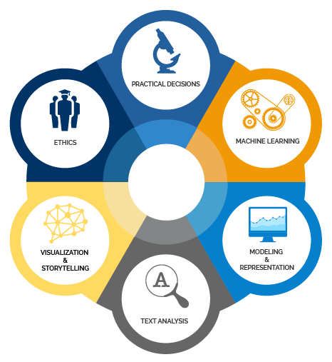
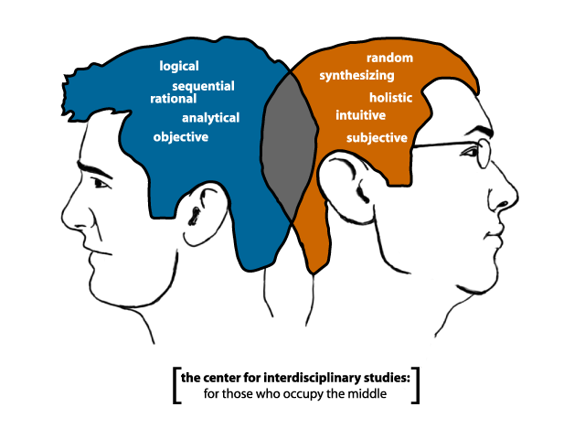
1 案例教学目标
以多旋翼飞行器设计与实现为主线进行教学，聚焦某些关键环节进行研讨，激发和引导学生课后开展项目实践，培养学生系统思维、批判与元认知思维方式；帮助学生逐步建立综合系统能力、跨界融合能力，为成为高层次软件系统工程师打下基础。

Slide 5
信息与软件工程学院
School of information and software engineering
汇报内容
2
案例教学内容

Slide 6
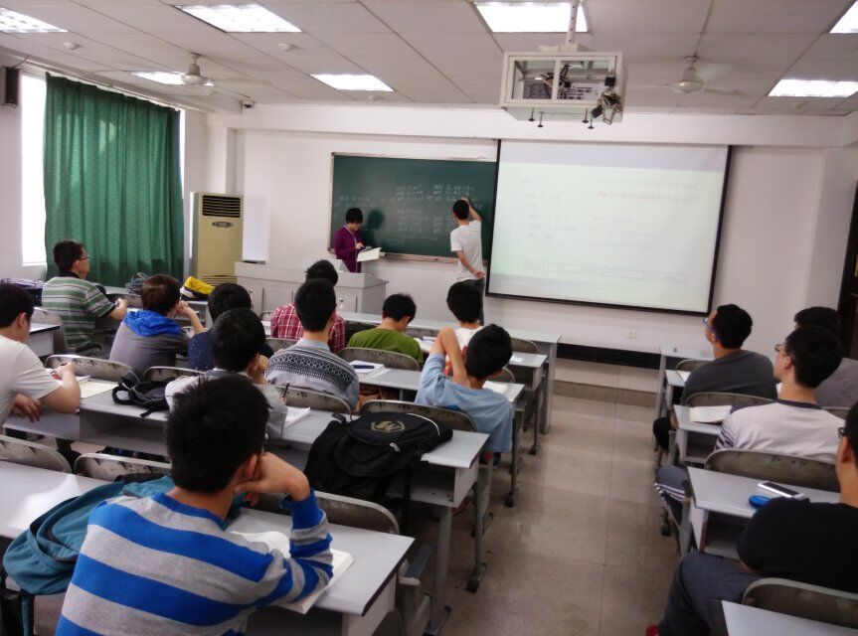
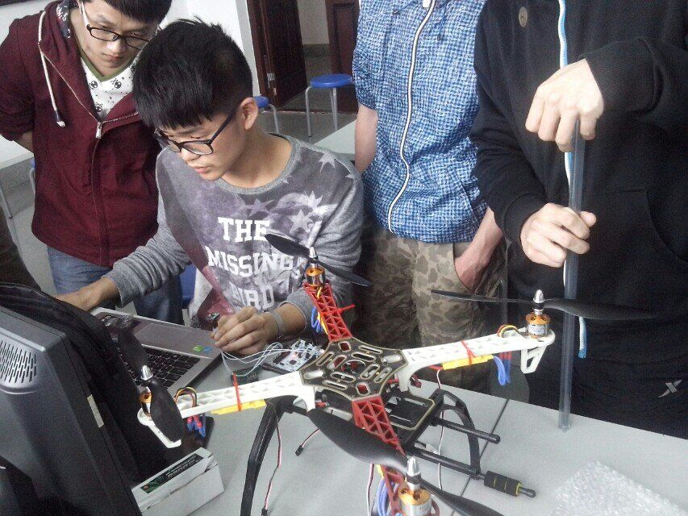
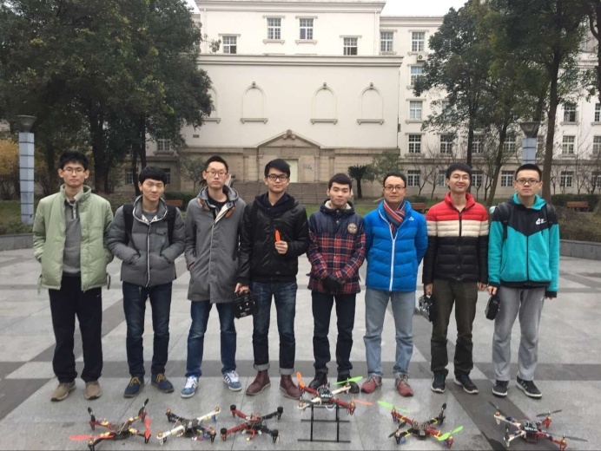
2 案例教学内容
I实施路线
立足系统，实践驱动+问题驱动
以学生为主体，聚焦重点，分组实施，小班研讨
立足产学合作，关注当前产业发展，面向产业未来发展

Slide 7
2 案例教学内容
I实施路线
以多旋翼系统设计贯穿始终的探究教学
围绕探究教学的案例研讨

Slide 8
2 案例教学内容
II探究教学(主线1)
多旋翼飞行器设计贯穿始终，从一个小系统到一个大系统，从一个纯工程系统，到一个需要理论支撑的系统，再到一个理论和工程一体的系统；从一个单纯考虑功能的嵌入式系统，到需要同时确保功能和性能的系统。

Slide 9
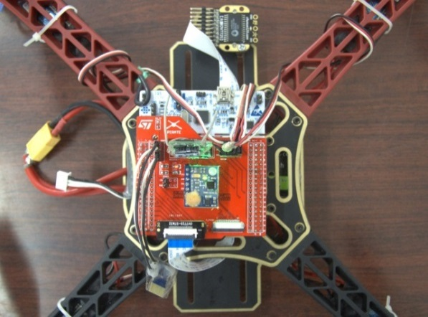
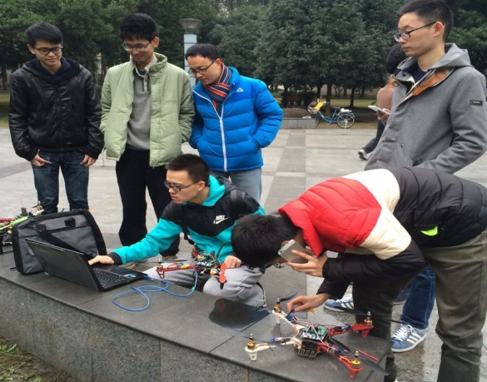
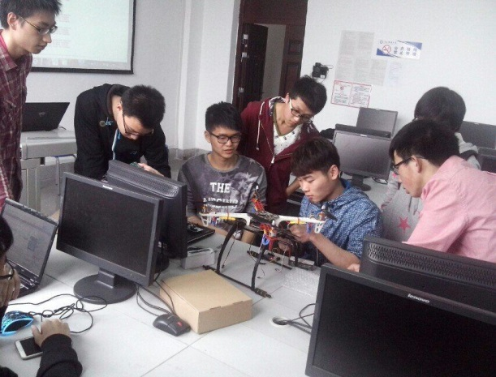
2 案例教学内容
II探究教学(主线1)
多旋翼飞行器设计贯穿始终，从一个小系统到一个大系统，从一个纯工程系统，到一个需要理论支撑的系统，再到一个理论和工程一体的系统；从一个单纯考虑功能的嵌入式系统，到需要同时确保功能和性能的系统。
A 完成基本飞行功能的四轴飞行器
基于ARM STM32平台介绍如何设计一个具有基本飞行功能的四轴飞行器控制系统

Slide 10
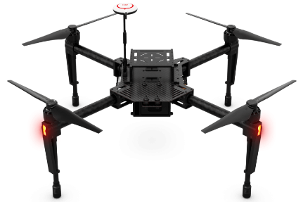
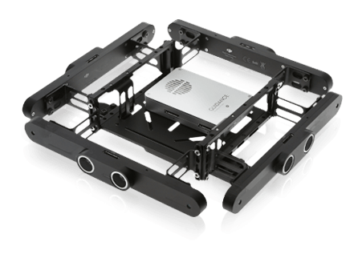

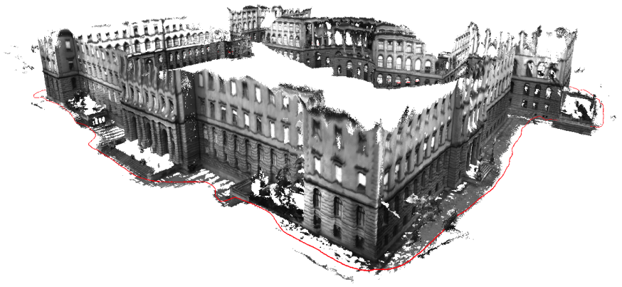
2 案例教学内容
II探究教学(主线1)
多旋翼飞行器设计贯穿始终，从一个小系统到一个大系统，从一个纯工程系统，到一个需要理论支撑的系统，再到一个理论和工程一体的系统；从一个单纯考虑功能的嵌入式系统，到需要同时确保功能和性能的系统。
B 复杂多旋翼飞行器设计
基于DJI（大疆）公司四轴飞行器MATRICE 100和异构高性能嵌入式多核开发平台, 介绍一个更大规模的嵌入式系统设计过程和方法

Slide 11


2 案例教学内容
III课堂研讨(主线2)
围绕教学内容的专题研讨：Case 1 嵌入式实时操作系统（ERTOS），Case 2 多旋翼飞行器软件系统设计，Case 3 三维地图重建，全面支持课程《嵌入式系统设计》的教学及研讨。

Slide 12

2 案例教学内容
III课堂研讨(主线2)
Case 1 嵌入式实时操作系统（ERTOS）
初步系统思维方式和能力训练

Slide 13
2 案例教学内容
III课堂研讨(主线2)
Case 2 多旋翼飞行器软件系统设计
复杂嵌入式实时系统设计方法与能力训练

Slide 14


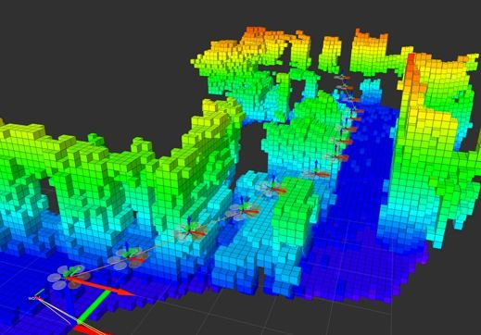
2 案例教学内容
III课堂研讨(主线2)
Case 3 三维地图重建
跨界融合能力、理论联系工程能力训练

Slide 15
信息与软件工程学院
School of information and software engineering
汇报内容
3
使用说明

Slide 16
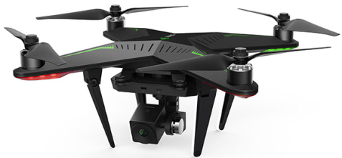
3 使用说明
A 案例主线
多旋翼飞行器设计与实现贯穿始终，讨论嵌入式系统设计方法、流程、模式、思维模式、相关理论与工程、跨界实现系统的方法。
课时分配：6学时—8学时
教学方法：探究式、启发式（课前先预习资料）

Slide 17

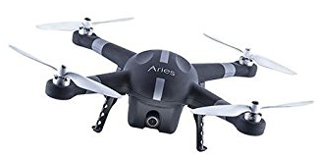
3 使用说明
B 案例研讨主线（课后项目（有条件可开展））
围绕多旋翼飞行器设计与实现主线，安排学生完成课后项目：
I 基本功能多旋翼飞行器软件系统设计（基于RTOS）（3-5周）；
II 复杂多旋翼飞行器软件系统设计（5-8周）
以上两个项目由易到难，由简单到复杂。实施时可根据不同课程实际情况选择某一个，或者某两个项目完成。

Slide 18
3 使用说明
B 案例研讨主线（围绕课后项目的案例研讨）
教学环节安排课后4个学时为学生课前准备案例研讨内容（教师提供相关数据、论文等资料）
安排2-5个课时组织学生参加案例研讨（根据上述三个CASE，选择1-2个CASE作为教学环节，也可3各都进行（这样更能体系一个系统的由简单到复杂的演化过程））
Case 1 嵌入式实时操作系统（ERTOS）
Case 2 多旋翼飞行器软件系统设计
Case 3 三维地图重建

Slide 19

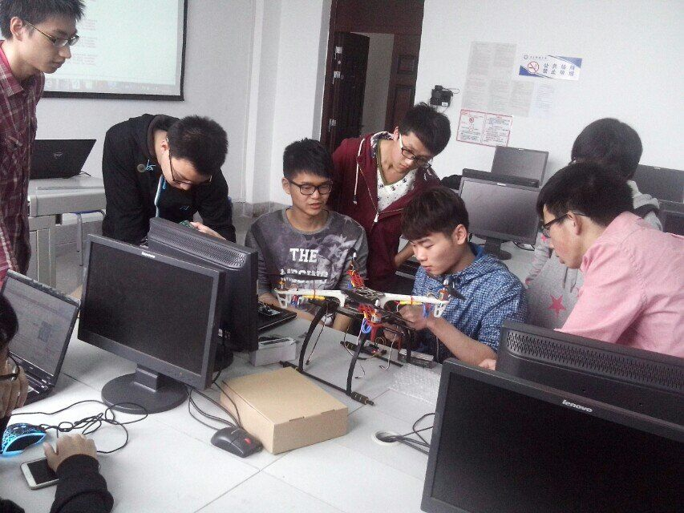
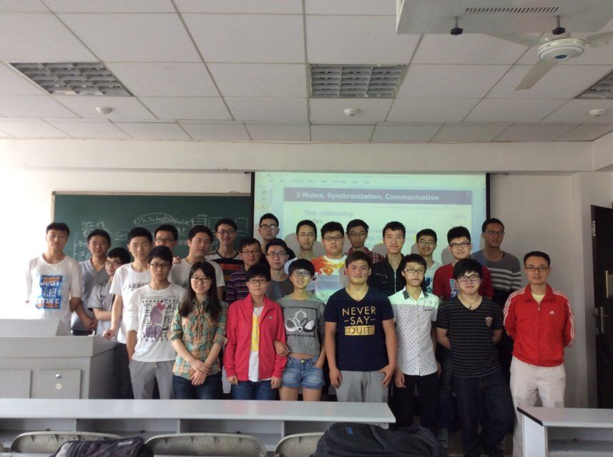
3 使用说明
B 案例研讨主线
采取“小班授课+小班研讨”的方式。

Slide 20
B 案例研讨主线
总成绩(100)
实践(50) |  |  |  | 报告(50)
A平时(25) |  | B演示(25) |  | C设计内容体现(25) |  | D写作及形式(25%)
1 出勤率(4) |  | 1基本功能完成(5) |  | 1工作量体现 (4) |  | 1用词、用句严谨(6)
2 分工合理度(4) |  | 2功能和性能演示充分(4) |  | 2解决问题能力体现(4) |  | 2格式、排版规范(5)
3 解决问题能力(5) |  | 3代码规范度（注释、语法、缩进等）(5) |  | 3软件工程知识点应用(4) |  | 3结构合理(4)
4 每周进展情况(4) |  | 4代码完善度（异常处理、细节处理）(6) |  | 4设计思路和方法(5) |  | 4图表规范(4)
5 按时完成情况(4) |  | 5额外功能 (5) |  | 5实现思路和方法(4) |  | 5参考文献引用(3)
6 是否按要求完成(4) |  |  |  | 6测试和性能分析(4) |  | 6行文流畅(3)
合计 |  | 合计 |  | 合计 |  | 合计
小组总成绩

Slide 21
B 案例研讨主线
提出问题能力 （10）
分析问题能力 （20）
解决问题完善性 （10）
解决问题新颖性 （10）
求知动力与探索精神 （20）
回答问题情况及表达能力 （20）
团队合作情况 （10）
小组总成绩
小组成员成绩

Slide 22
信息与软件工程学院
School of information and software engineering
汇报内容
4
应用情况

Slide 23
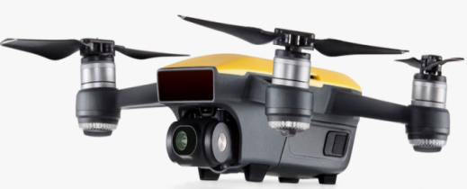
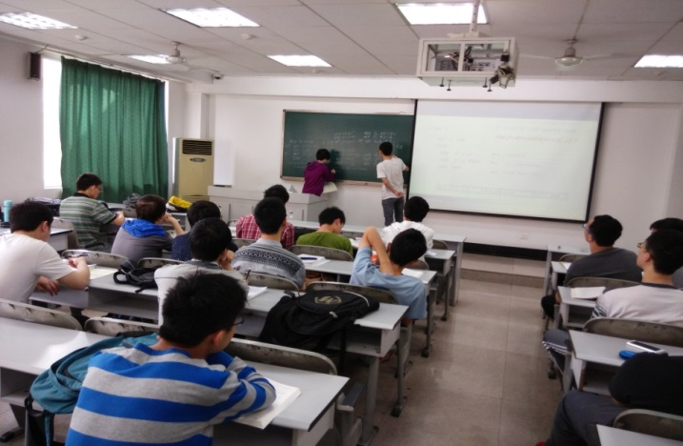

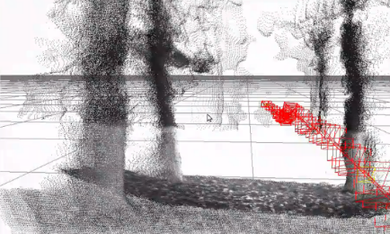
4 应用情况
电子科技大学《嵌入式系统设计》
2015年，实施了主线中的第一步和第二步教学内容；
2018年，实施了主线中的三个步骤的教学内容 ；
2015年，实施 Case1 案例研讨；
2016年，实施 Case1、Case2 案例研讨；
2018年，实施 Case3案例研讨；

Slide 24
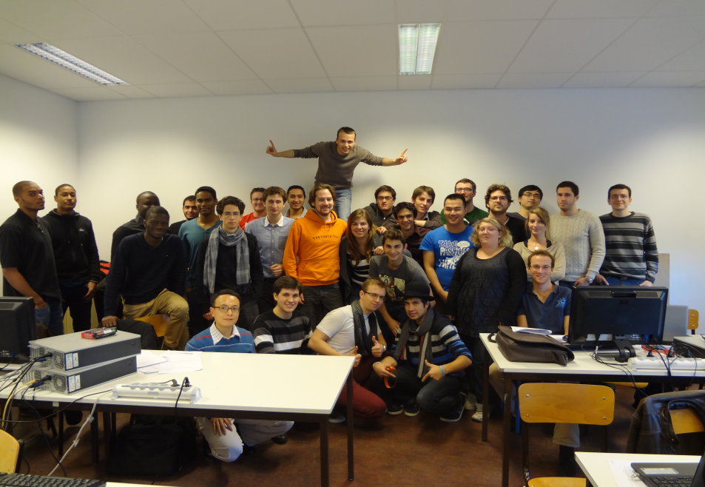
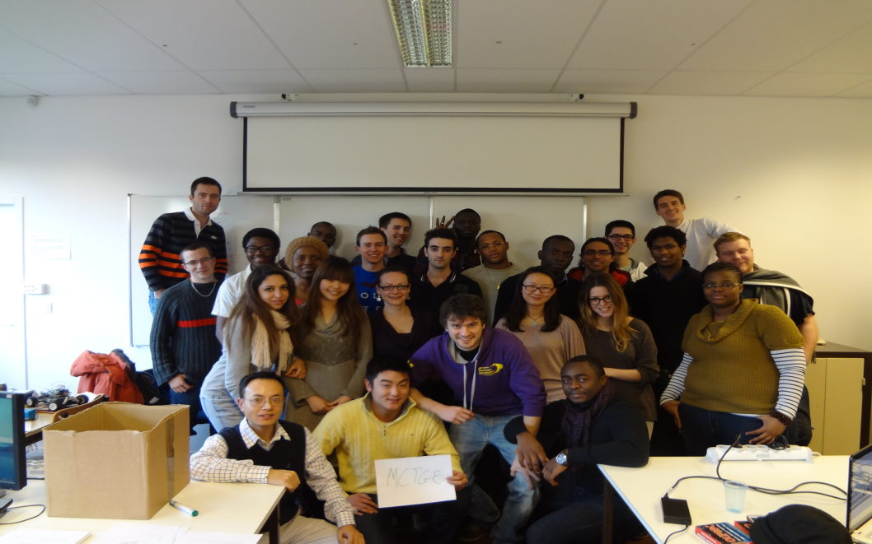
4 应用情况
法国 ESIGELEC
课程：《Embedded Real-Time Operating System》。
2015年，实施了主线中的第一步和第二步教学内容；
2015年，实施 Case1 案例研讨（学生不需完成课后项目）；
2017年，实施 Case2 案例研讨（学生不需完成课后项目） ；

Slide 25
信息与软件工程学院
School of information and software engineering
汇报内容
5
总结

Slide 26
5 总结
多旋翼飞行器设计贯穿始终，从一个小系统到一个大系统；从一个单纯考虑功能的嵌入式系统，到需要同时确保功能和性能的系统；
1
2
较好模块性，可根据课程情况拆分实施；
3
跨学科性、系统性利于培养学生的系统思维，跨界融合能力。
4
资料齐全（视频等）、丰富

Slide 27

感谢大家
信息通达天下 软件兼容世界

